Slide 1
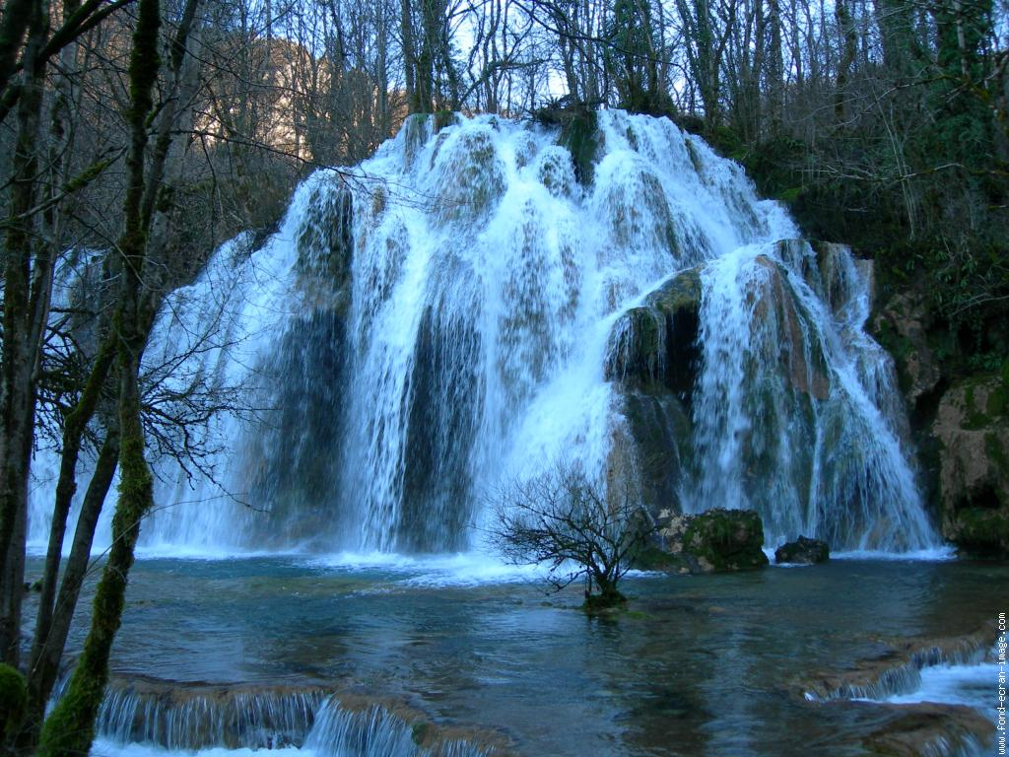
Sunnikan Consulting
Réunion du 15 janvier 2013

Slide 2
Agenda
Démarche de déclinaison stratégique
Axe "Finances"
  Indicateurs 2012
Axe "Satisfaction des Clients"
  Enquête de satisfaction des Clients
  Prestation "Sous-traitance Manager Qualité"
Axe "Processus"
  Gestion des missions
  Démarche commerciale
Axe "Apprentissage Opérationnel"
  Rôle Gestionnaire de Mission
  Rôle Assistante
  Formation des Consultants
  Informatique
  Intranet Scientifique
  SOP XML
  Méthodologie d'audit : check-lists, rapport
2013

Slide 3
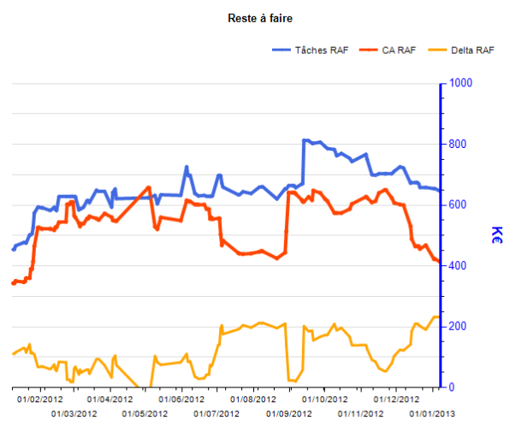
Carnet de Commandes

Slide 4
Indicateurs Financiers 2012 :
Consultants seulement (incluant Georges)
 | 2010 | 2011 | 2012
CA | 1 094 K€ | 1 095 K€ | 1 028 K€
Jours Travaillés | 1 912 jours | 2 005 jours | 1 675 jours
ETP | 8,85 ETP | 9,28 ETP | 7,75 ETP
Jours Mission | 1 173 jours | 1 163 jours | 1 132 jours
Jours Facturables | 1 082 jours | 1 085 jours | 981 jours
Mission/Travaillé | 61,3 % | 58,0 % | 67,6 %
Facturable/Mission | 92,2 % | 93,3 % | 86,7 %
Facturable/Travaillé | 56,6 % | 54,2 % | 58,6 %
Agenda

Slide 5
Les chiffres de l'année 2011
 | 2009 | 2010 | 2011 | Δ
C.A. (factures) | 1.024 K€ | 1.232 K€ | 1.220 K€ | -1 %
ETP | 9,42 ETP | 8,95 ETP | 8,70 ETP | -2,8 %
Productivité | 109 K€/ETP | 138 K€/ETP | 140 K€/ETP | + 2 %
Masse Salariale |  | 543 K€ | 558 K€ | +2,76 %
C.A. / M.S. |  | 2,27 | 2,19
JM / JT |  | 61,35 % | 58% * (61,45 %) | -3,67 % (+0,10%)
JF / JM |  | 92,45 % | 93 % * (90,05 %) | + 0,53 % (-2,40 %)
JF / JT |  | 56,72 % | 54 % * (55,34 %) | -3,09 % (-1,38 %)
 |  |  | sur 11 mois + Lobna (- Lobna)

Slide 6
Indicateurs Financiers 2012 :
Consultants seulement (n'incluant pas Georges)
 | 2010 | 2011 | 2012
CA | 1 200 K€
Jours Travaillés | 1 696 JT
ETP | 7,85 ETP
Jours Mission | 1 096 JM
Jours Facturables | 1 000 JF
Mission/Travaillé | 64,6 %
Facturable/Mission | 91,2 %
Facturable/Travaillé | 59,0 %
Agenda

Slide 7
Indicateurs Financiers 2012 + Vision 2013
Indicateurs globaux
Consultants seulement (incluant GM)
 | 2010 | 2011 | 2012 | 2013
CA* | 1 232 K€ | 1 220 K€ | 1 203 K€
ETP
 | 2010 | 2011 | 2012 | 2013
CA | 1 094 K€ | 1 095 K€ | 1 028 K€ | 1 500 K€
Jours Travaillés | 1 912 JT | 2 005 JT | 1 675 JT | 1 923 JT
ETP | 8,85 ETP | 9,28 ETP | 7,75 ETP | 8,90 ETP
Jours Mission | 1 173 JM | 1 163 JM | 1 132 JM
Jours Facturables | 1 082 JF | 1 085 JF | 981 JF | 1250 JF
Mission/Travaillé | 61,3 % | 58,0 % | 67,6 %
Facturable/Mission | 92,2 % | 93,3 % | 86,7 %
Facturable/Travaillé | 56,6 % | 54,2 % | 58,6 % | 65,0 %
Agenda

Slide 8
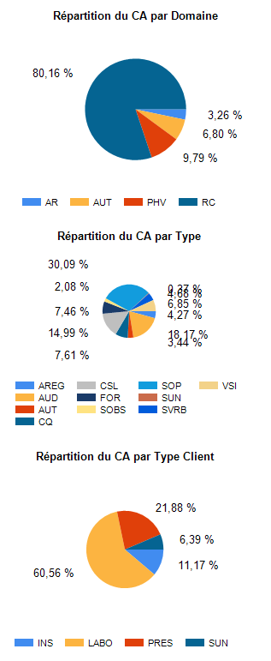
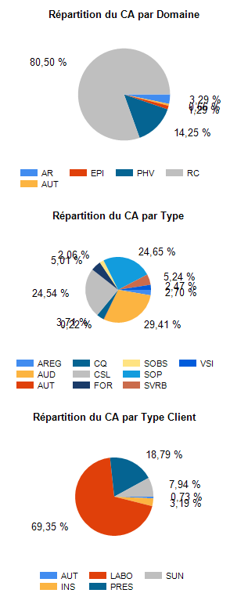
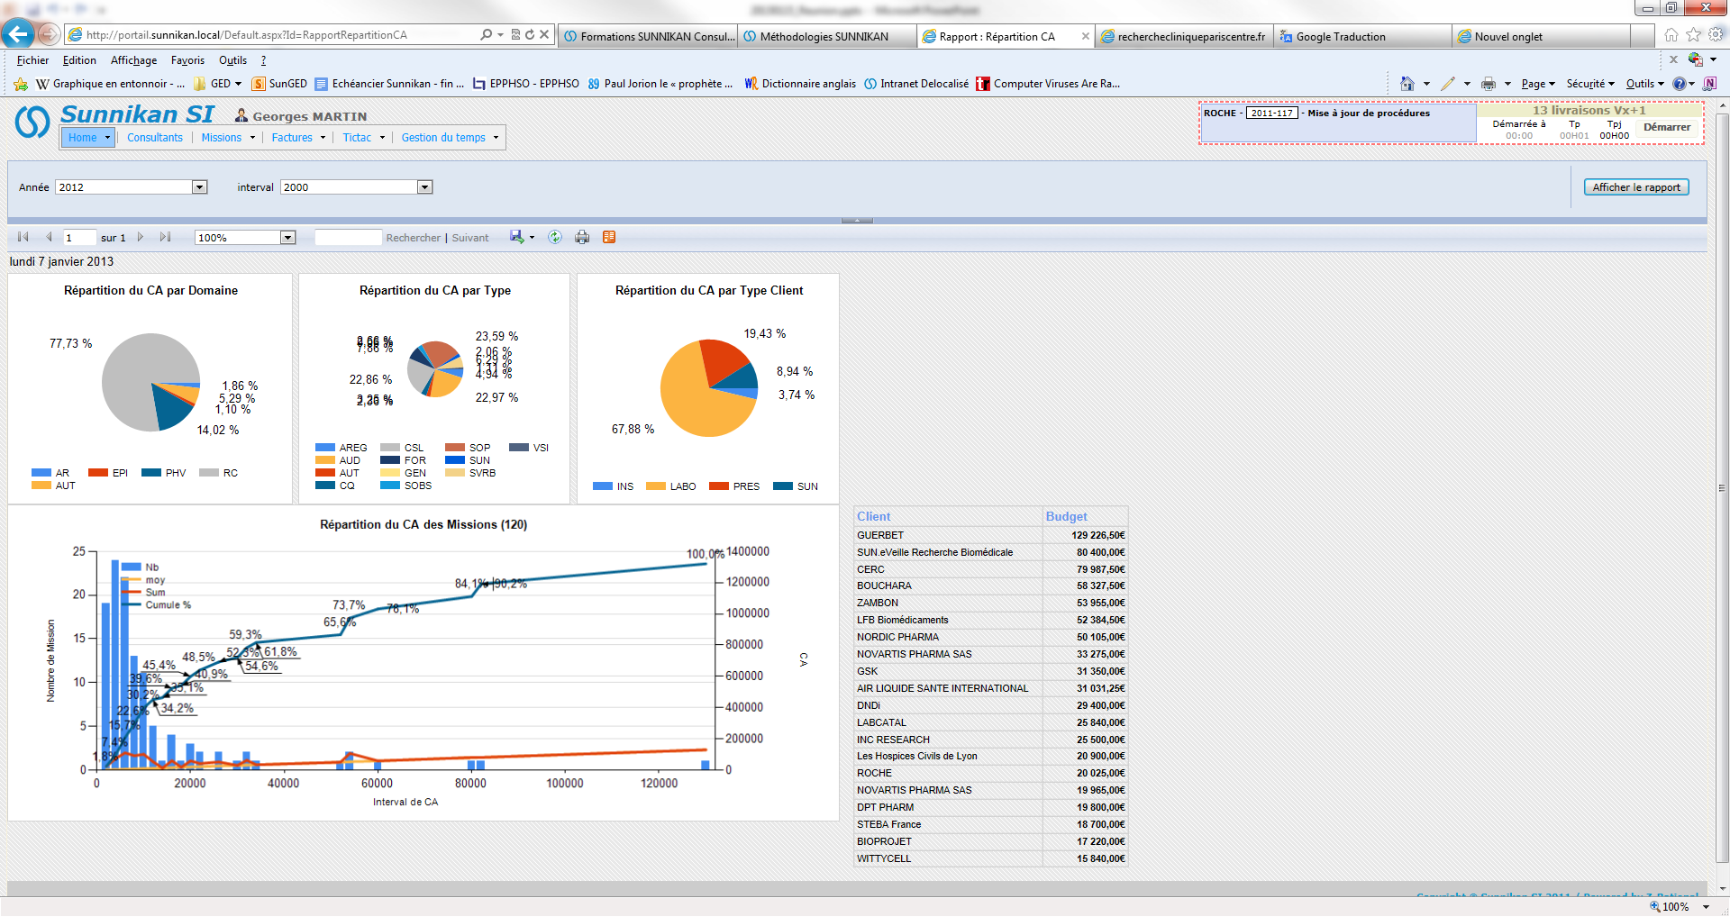
Répartition du C.A. par domaine
2010 2011
2012
Recherche Clinique = 80 %
Augmentation de la Pharmacovigilance de 10 % à 15 %

Slide 9
Répartition du C.A. par type de prestation
2010 2011
2012
Procédures de 30 % à 24 %
Audits de 18 % - 29 % à 23 %
Consulting de 15% à 25%

Slide 10
Répartition du C.A. par type de Client
2010 2011
2012
Stabilité de la répartition par type de Client
Laboratoires 65 % - 70 %
Prestataires 20 %
Institutionnels 3 % - 4 %
SUNNIKAN : augmentation 6 %, 8 %, 9 %

Slide 11
Les Clients les plus facturés au cours de l'année
2010 2011 2012
LFB Biomédicaments | 126 995€
CERC | 90 063€
GUERBET | 66 451€
LFB Biotechnologies | 58 830€
CHU TOULOUSE | 56 000€
SUN.eVeille Recherche Biomédicale | 53 600€
NESTLE | 45 254€
BOEHRINGER INGELHEIM | 43 145€
EXPANSCIENCE | 36 255€
OLYMPUS | 35 865€
BIOMEDECINE | 33 000€
LFB SA | 29 598€
SUN.eVeille Safety | 27 200€
SUNNIKAN CONSULTING | 27 135€
STEBA Biotech | 26 775€
CLINIGRID | 25 150€
ROCHE | 23 235€
AB SCIENCE | 22 000€
CYTHERIS | 21 450€
NICOX | 21 093€
OLYMPUS | 105 240€
GUERBET | 87 048€
LFB Biomédicaments | 81 755€
LFB Biotechnologies | 80 096€
AIR LIQUIDE SANTE INTERNATIONAL | 79 228€
CERC | 70 900€
SUN.eVeille Recherche Biomédicale | 69 825€
LA-SER | 44 180€
EXPANSCIENCE | 43 450€
STEBA Biotech | 42 975€
BIOPROJET | 35 428€
ROCHE | 29 648€
SUN.eVeille Safety | 29 500€
BOUCHARA | 29 220€
ANTICIP SANTE | 28 839€
J&J Medical Devices | 24 990€
KAPPA SANTE | 21 794€
AB SCIENCE | 19 000€
CHU TOULOUSE | 17 500€
CYTHERIS | 17 400€
SUN.eVeille Recherche Biomédicale | 78 175€
CERC | 73 150€
ROCHE | 71 580€
NOVARTIS PHARMA SAS | 70 871€
OLYMPUS | 58 362€
BOUCHARA | 56 921€
LFB Biomédicaments | 50 657€
BIOPROJET | 46 360€
STEBA France | 41 450€
NORDIC PHARMA | 39 962€
SUN.eVeille Safety | 36 500€
GSK | 31 350€
AIR LIQUIDE SANTE INTERNATIONAL | 30 831€
SUNNIKAN CONSULTING | 29 980€
DNDi | 29 400€
ZAMBON | 29 093€
LABCATAL | 25 840€
INC RESEARCH | 25 500€
LFB Biotechnologies | 23 625€
AXONAL | 23 520€

Slide 12
Indicateurs Clients 2012
Axe "Satisfaction des Clients"
  enquête de satisfaction des Clients
  prestation "Sous-traitance Manager Qualité"
Agenda

Slide 13
Prestation "Sous-traitance de la fonction Manager Qualité"
Les différentes demandes
  Besoin d'une AQ performante (mais ne résiste pas au long terme) :
    CARDIALPHA, LA-SER, MONITORING FORCE, ICTA, CLINIGRID, CERC
  Solution temporaire, en attente d'un recrutement interne
    DNDi ?? UNICANCER, OLYMPUS, BOUCHARA, CSL BEHRING
  Objectif de réduction des coûts
    FOVEA
  Modèle économique de sous-traitance des activités non stratégiques
Calcul économique
  CERC :
  FOVEA : 640 €/jour
Problème de caution morale pour des prestataires (et des labos) qui ne travailleraient pas bien ! +++
Agenda

Slide 14
Gestion des Missions avec SharePoint
Plan d'action :
  Groupe de Travail : Frédérique, Catherine, Soazic, Pierre
  Définir les méthodologies de travail appropriées
  Améliorer le système
  Former les Consultants aux méthodologies spécifiques
Projet à documenter dans SharePoint lui-même
  échéance : Mi-avril (objectifs à définir)
Agenda

Slide 15
Démarche Commerciale
Importance de la démarche commerciale
Identifier les prospects
  mettre systématiquement Outlook à jour
Identifier les besoins
  interroger les prospects
  présenter les prestations Sunnikan
Positionnement de Sunnikan
  professionnel, cherchant à satisfaire les Clients, polyvalent
Agenda

Slide 16
Rôle Gestionnaire de Missions : Soazic
Gestionnaire de Mission
  Création, suivi des Missions sous SharePoint
  support administratif, documentaire des missions, notamment pour les audits et les formations
  garantir la planification, l'émission et le paiement des missions
  Préparation des documents missions : devis, contrats (incluant le suivi), rapports d'audit, certificats…
Coordination Méthodologie des Missions
  Recueil des besoins des Consultants
  Suivi de l'efficience des méthodologies et des outils
Mise en place d'un système de la qualité interne
Backup de l'Assistante
Agenda

Slide 17
Rôle Assistante Administrative : Mélody
Support de Georges
Secrétariat, hôtesse des locaux (incluant les formations)
Support aux Ressources Humaines
Saisie des contacts SharePoint
Factures et paiements
Logistique des missions : hôtels, voyages
Notes de frais consultants, notes de mission clients
Back-up de la Gestionnaire de Mission
Agenda

Slide 18
Formation des Consultants
Réglementation
Méthodologie
Anglais
Agenda

Slide 19
Informatique
SharePoint
LYNC
En cours
  SSO = single sign on
Informatique gérée en MQPR
  Documentation
  Analyse de Risque
Plan d'action Portail : Frédérique, Catherine, Georges
  Groupe de Travail Portail
  Tâches récentes : ne sont pas à jour
  liste des clients dans TicTac : clients n'ayant pas acheté de missions
  problèmes de régression, fonctionnalités mal testées
  Morgan dans la liste des utilisateurs
  page perso
Agenda

Slide 20
Intranet Scientifique
Synthèses Thématiques
Agenda

Slide 21
SOP XML
L'application a été améliorée
  facilité de mise à jour
  fonctionnement en délocalisé
Mise à jour des jeux de procédures
  Recherche Biomédicale (FR - EN)
  Data Management (FR - EN)
  Biométrie (FR - EN)
  Validation des Systèmes Informatisés (en cours de migration)
  Management de la Qualité (ultérieurement)
  Pharmacovigilance (ultérieurement)
Amélioration des procédures existantes
Agenda

Slide 22
Méthodologie d'audit
Check-lists d'audit
  But : améliorer les check-lists d'audit pour :
    faciliter le travail de l'Auditeur pendant l'audit
    réduire le temps de rédaction du Rapport d'Audit
  Test : sur les parties "Organisation" et "Qualification et formation du personnel" de la check-list "Audit de Système" (FR)
Rapports d'audit
  souligner les points positifs
  observations sous forme de champs (pour plans d'action)
  champs pour données redondantes
  debriefing après l'audit
Agenda

Slide 23
2013
Déménagement avant le 31 décembre 2013
Recrutement d'un(e) Juriste en CDD
Journée de rangement
Agenda

